Slide 1
13장 예외 처리와 입출력
Section 1 예외의 개요
Section 2 예외 관련 클래스
Section 3 예외 처리
Section 4 java.io 패키지의 개요
Section 5 파일과 디렉터리
Section 6 문자 스트림과 바이트 스트림
Section 7 문자 스트림
Section 8 바이트 스트림
1

Slide 2
학습 목표
예외의 개념과 예외 관련 클래스를 학습합니다.
두 가지 예외 처리 방법에 관해 학습합니다.
자바 시스템에서의 입출력 개요를 학습합니다.
파일, 디렉터리와 연관된 클래스를 학습합니다.
문자 스트림과 바이트 스트림 개요에 관해 학습합니다.
문자 스트림 관련 클래스에 관해 학습합니다. 문자 스트림을 통하여 파일에 입출력하는 방법을 학습합니다.
바이트 스트림 관련 클래스에 관해 학습합니다. 바이트 스트림을 통하여 파일에 입출력하는 방법과 기본 자료형의 입출력, 객체의 입출력하는 방법에 관해 학습합니다.

Slide 3
1 예외의 개요
예외 : 프로그램 실행 중에 발생하는 예기치 않은 사건
자바에서는 발생되는 예외를 모두 객체로 취급(객체로 취급한다는 의미는 관련된 클래스가 있다는 의미)
예외의 예
정수를 0으로 나누는 경우
배열의 첨자가 음수 값을 가지는 경우
배열의 첨자가 배열의 크기를 벗어나는 경우
부적절한 형 변환이 일어나는 경우
입출력 시 인터럽트가 발생하는 경우
입출력을 위해 지정한 파일이 없거나 파일 이름이 틀린 경우 등 많은 경우가 존재
자바의 뛰어난 능력 중에 하나가 바로 예외를 프로그램에서 처리할 수 있다는 점이다

Slide 4
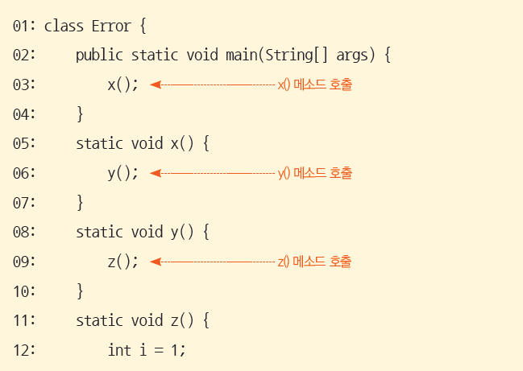
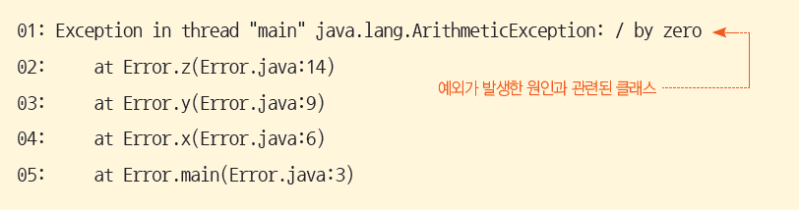
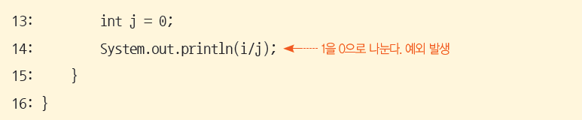
1 예외의 개요
예외의 발생과 처리의 예(프로그램에서 예외를 처리하지 않는 경우) : JVM이 처리

Slide 5
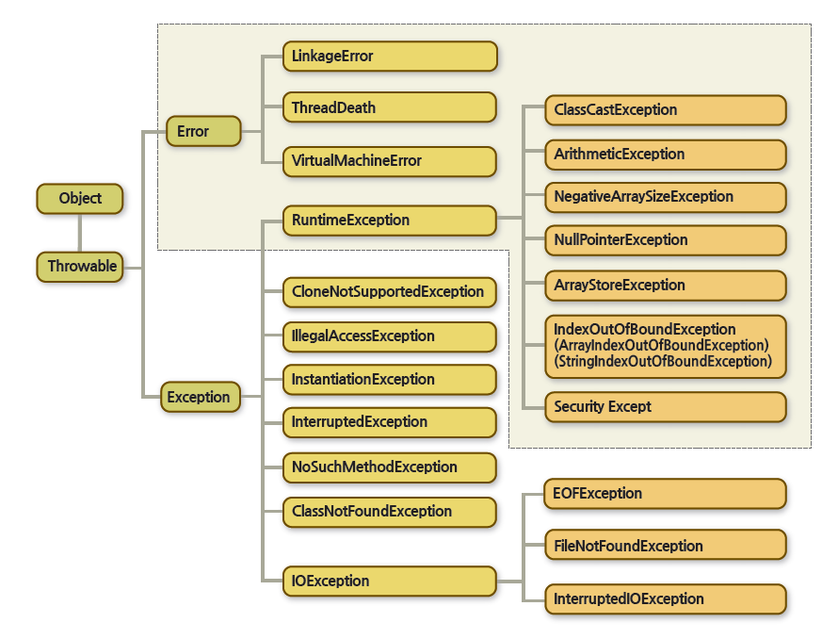
2 예외 관련 클래스
자바는 예외 관련 클래스를 java.lang 패키지에서 제공

Slide 6
2 예외 관련 클래스
자바는 RuntimeException과 관련된 예외와 Error 클래스 예외를 프로그램에서 처리하지 않습니다.
그 이유는 예외 지정에 소요되는 노력이 예외를 지정하여 얻는 효율보다 더 크기 때문. 즉 RuntimeException 클래스와 관련된 예외를 모두 처리하기 위해서는 프로그램의 작성 노력 대부분을 예외 처리에 보내야 하기 때문

Slide 7
3 예외 처리
Error 클래스 관련 예외와 RuntimeException 클래스 관련 예외는 처리 효율보다는 처리에 드는 노력이 너무 커서 자바 프로그램에서 직접 처리하지 않고 JVM에 처리를 맡긴다
그러나 나머지 예외들은 자바 프로그램에서 직접 처리하여야 한다.
자바에서의 예외 처리 방법
예외가 발생한 메소드 내에서 처리하는 방법
발생된 예외를 자신을 호출한 메소드에 넘겨주는 방법

Slide 8
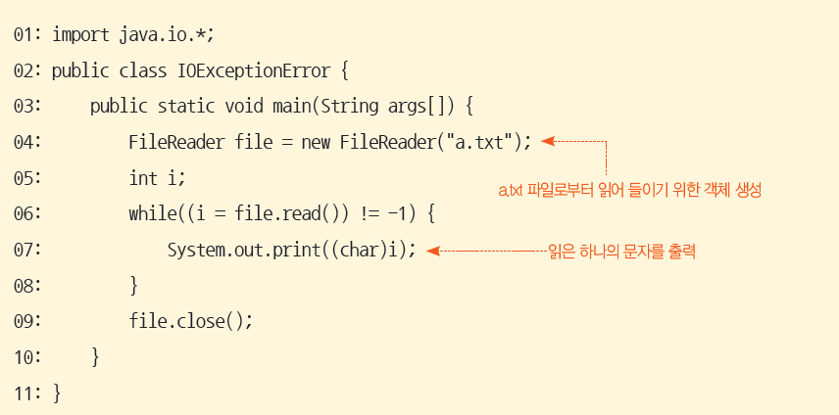
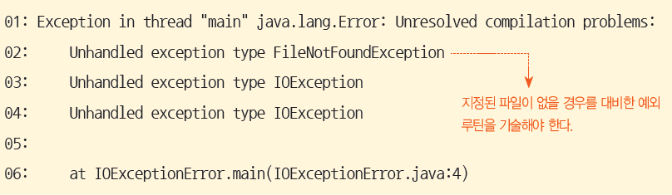
3 예외 처리
예

Slide 9
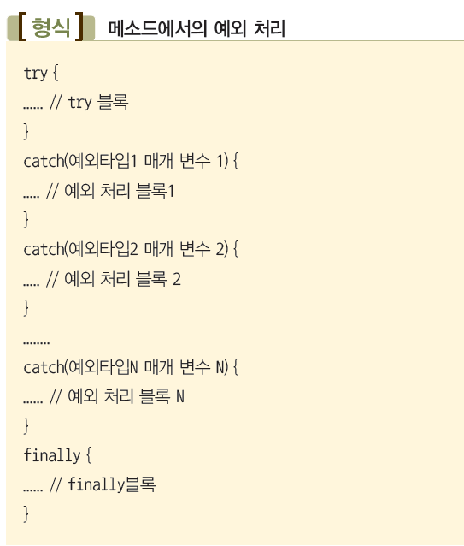
3 예외 처리
3-1 메소드에서 예외 처리
발생되는 예외를 메소드 내에서 직접 처리하기 위해 자바 언어는 try, catch, finally 구문을 제공
try 블록은 예외가 발생할 가능성이 있는 범위를 지정하는 블록입니다
catch 블록은 try 블록 바로 다음에 위치하여야 합니다. catch 블록과 try 블록 사이에
다른 문장이 있으면 오류가 발생
finally 블록은 필요에 따라 선택적으로 사용되며, 예외의 발생과 상관없이 무조건 수행되는 블록

Slide 10
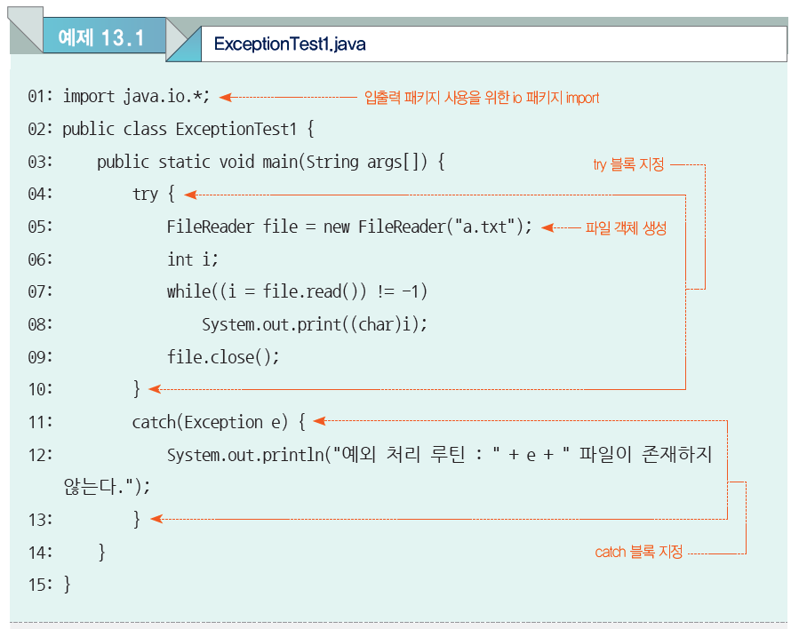
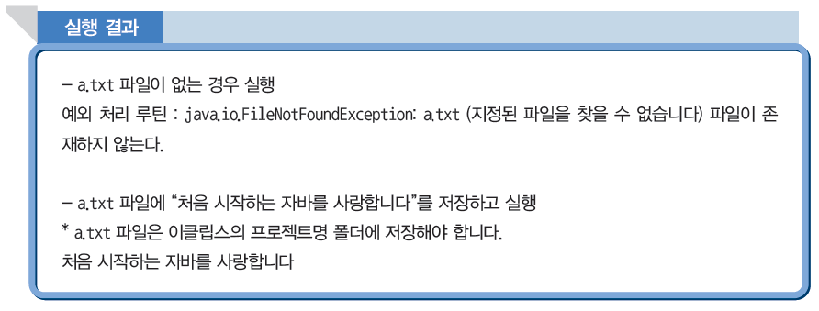
3 예외 처리
3-1 메소드에서 예외 처리

Slide 11
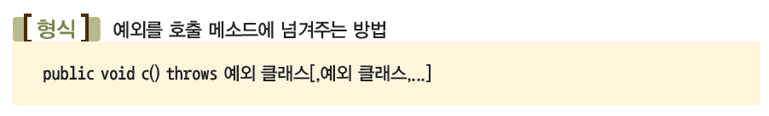
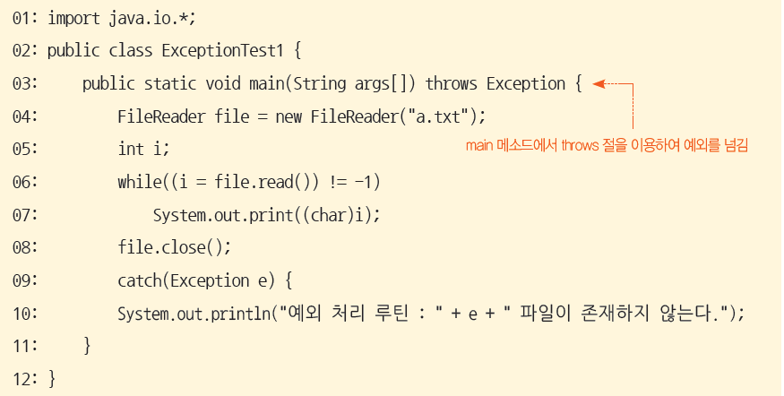
3 예외 처리
3-2 호출한 메소드에 예외를 넘겨주는 방법
발생된 예외를 호출한 메소드에 넘겨주는 방법
이러한 방법은 처리해야 하는 모든 예외를 하나의 메소드에 처리하게 하거나, 자바 가상 기계(JVM)에 처리를 맡길 때 유용한 방법

Slide 12
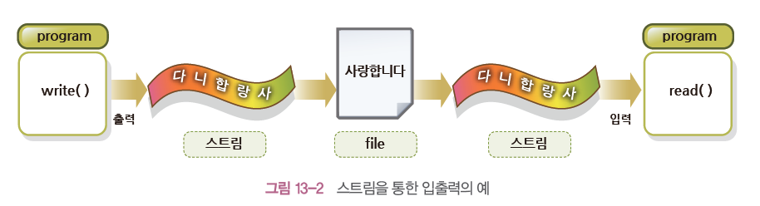
4 java.io 패키지의 개요
프로그램에서 사용된 데이터를 영구적으로 저장하여 후에 다른 프로그램에서 사용하게 하기위해 필요한 기능이 입출력 기능
자바 언어는 입출력을 위해 스트림(stream)을 사용. 스트림이란 순서가 있는 일련의 데이터를 의미하는 추상적인 개념

Slide 13
4 java.io 패키지의 개요
자바는 입출력을 위해 스트림을 생성하고 다루는 클래스들을 java.io 패키지로 제공
이 패키지를 이용하면 사용자는 다양하고 복잡한 입출력 장치와 상관없이 일관된 방법으로 입출력을 수행할 수 있다.

Slide 14
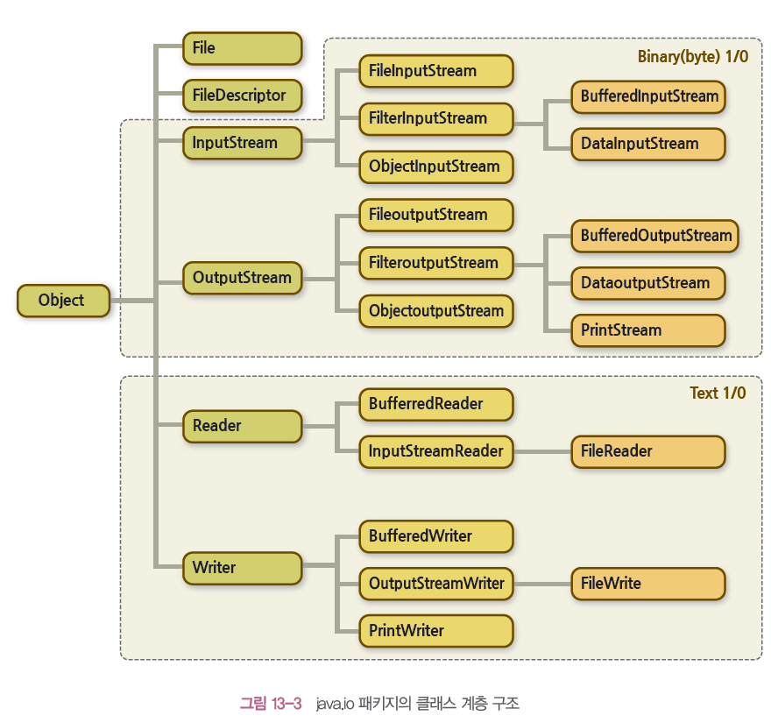
4 java.io 패키지의 개요
java.io 패키지

Slide 15
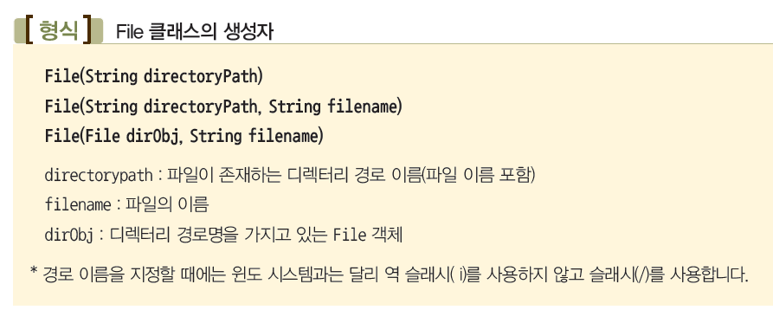
5 파일과 디렉터리
자바는 입출력을 위해 필요한 파일과 디렉터리를 다루기 위해 File 클래스를 제공

Slide 16
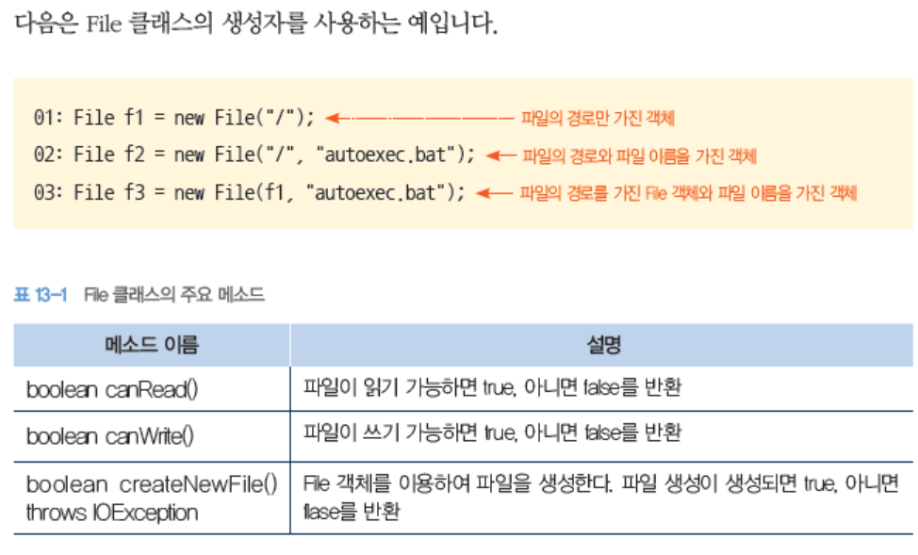
5 파일과 디렉터리

Slide 17
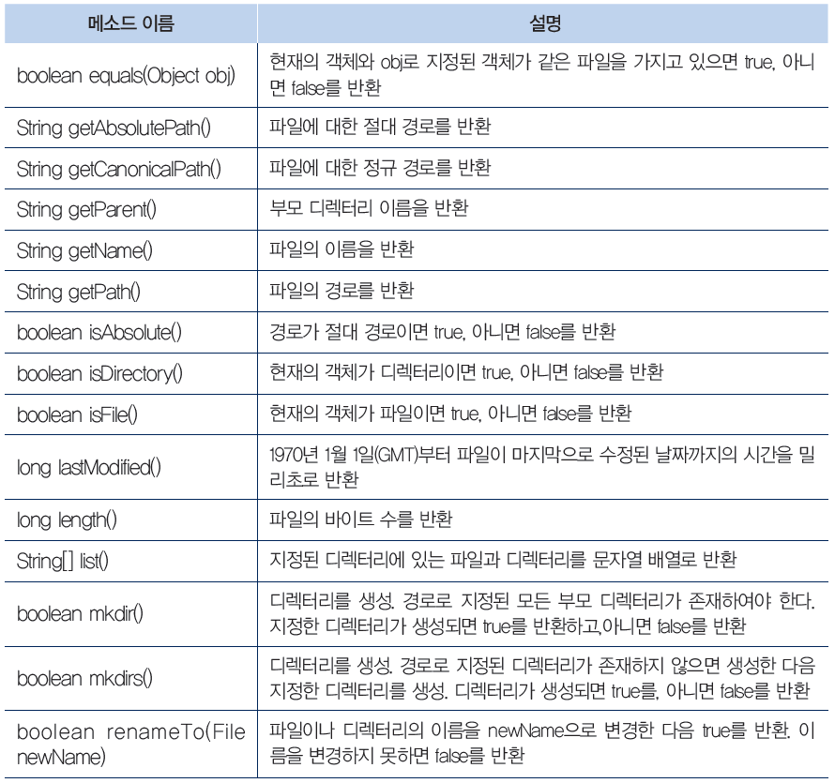
5 파일과 디렉터리

Slide 18
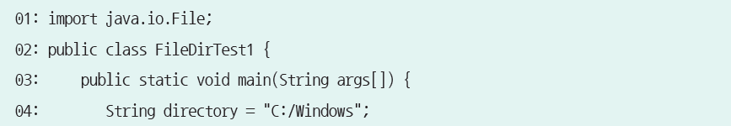
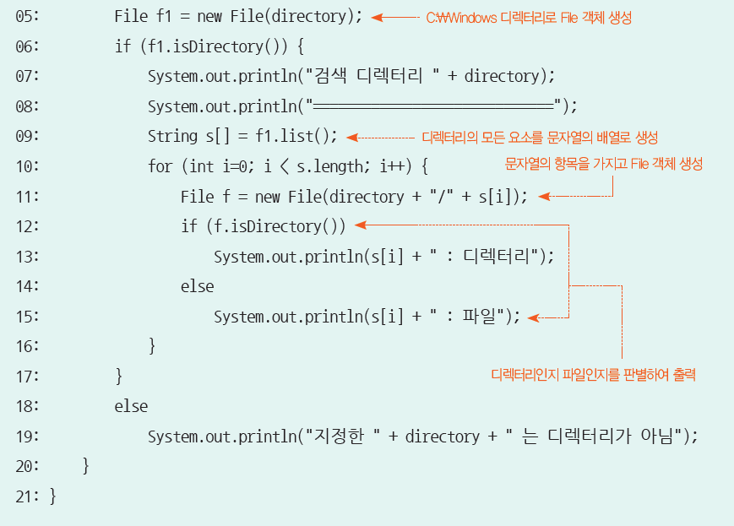
5 파일과 디렉터리
예제 13.2

Slide 19
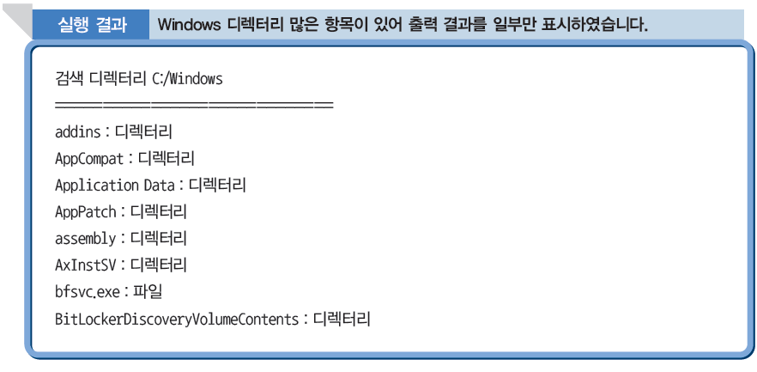
5 파일과 디렉터리

Slide 20
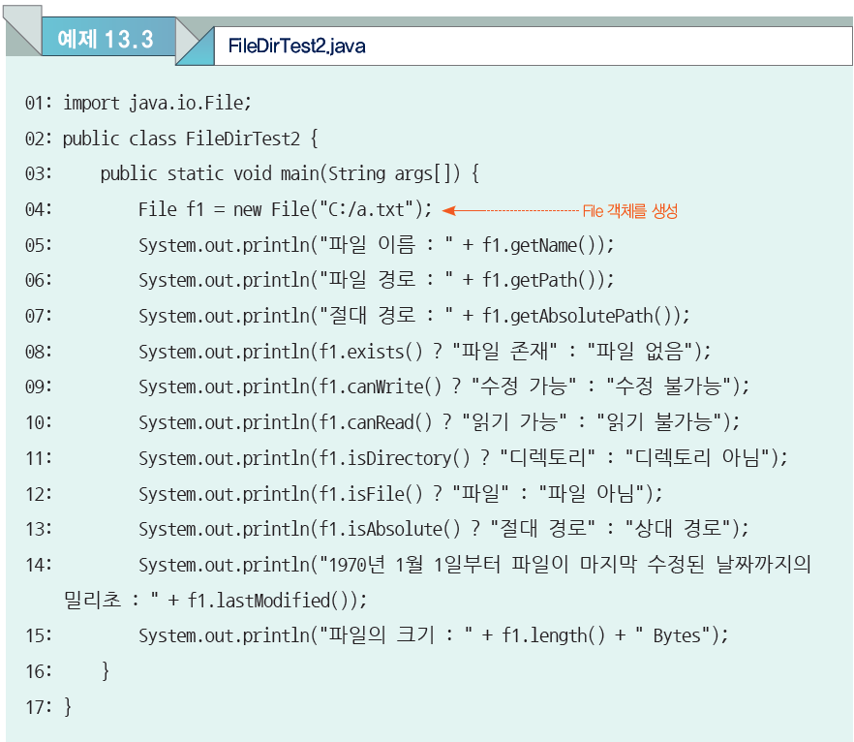
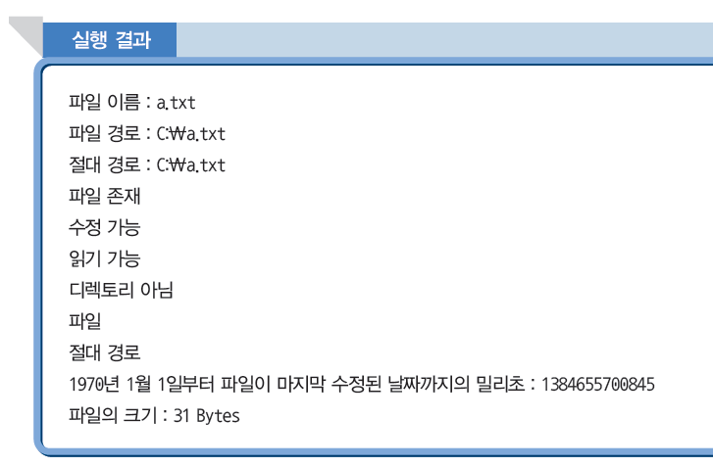
5 파일과 디렉터리

Slide 21
6 문자 스트림과 바이트 스트림
스트림은 입출력 데이터의 추상적인 표현
스트림에는 문자 스트림과 바이트 스트림 두 가지 형태가 있다
문자 스트림은 16비트 문자나 문자열들을 읽고 쓰기 위한 스트림
바이트 스트림(또는 바이너리 스트림)은 8비트의 바이트를 읽고 쓰기 위한 스트림

Slide 22
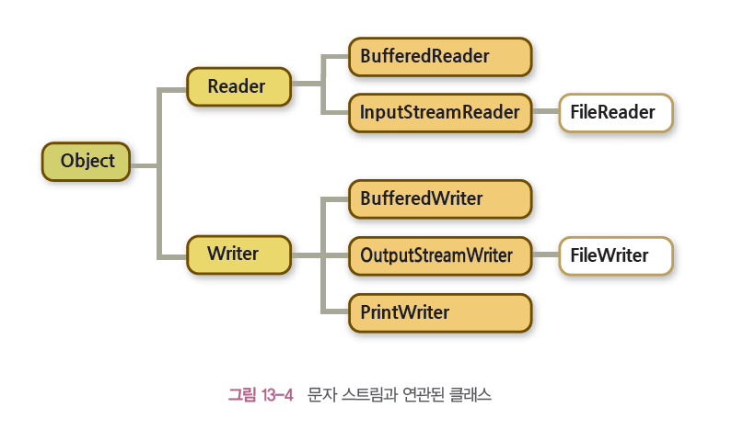
7 문자 스트림
문자 스트림 관련 클래스

Slide 23
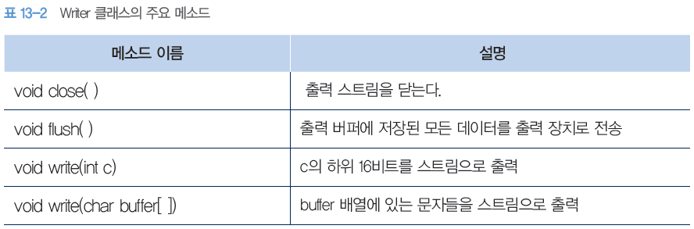
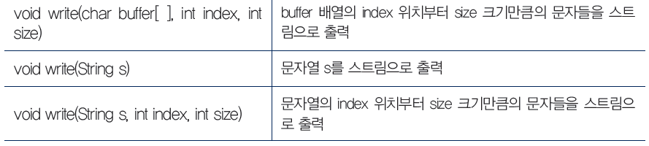
7 문자 스트림과
7.1 Writer 클래스와 Reader 클래스
Writer와 Reader 클래스는 추상 클래스
이 클래스들은 문자 스트림의 입출력에 필요한 많은 메소드들을 제공

Slide 24
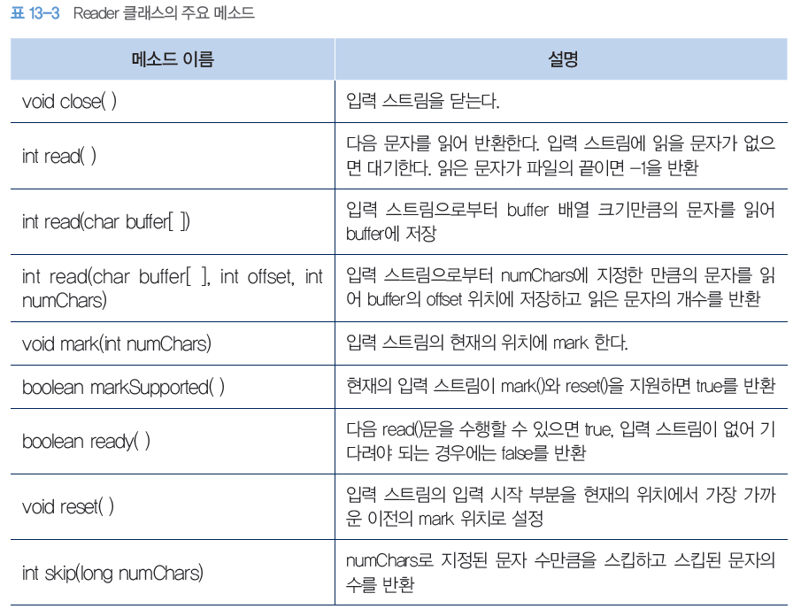
7 문자 스트림과
7.1 Writer 클래스와 Reader 클래스

Slide 25
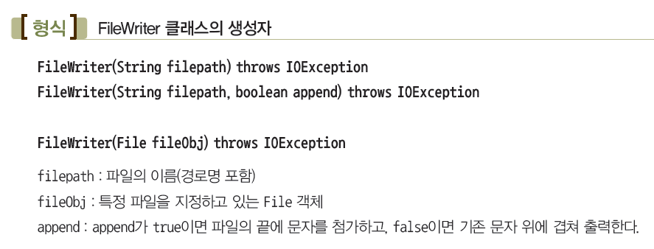
7 문자 스트림과
7.2 FileWriter 클래스와 FileReader 클래스
FileWriter 클래스는 OutputStreamWriter 클래스로부터 상속된 클래스
이 클래스는 파일에 문자를 출력하는 기능을 제공

Slide 26
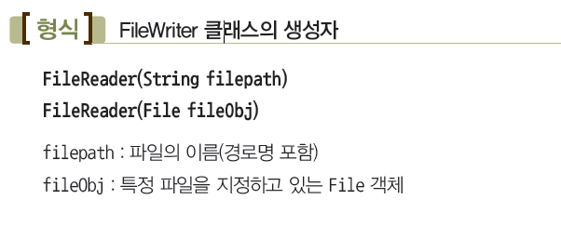
7 문자 스트림
7.2 FileWriter 클래스와 FileReader 클래스
FileReader 클래스는 InputStreamReader 클래스로부터 상속된 클래스
파일로부터 문자를 입력받기 위해 사용
FileReader

Slide 27
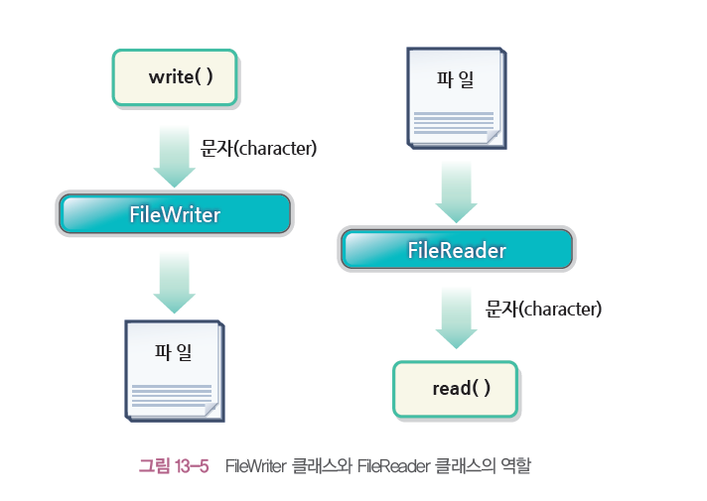
7 문자 스트림
7.2 FileWriter 클래스와 FileReader 클래스

Slide 28
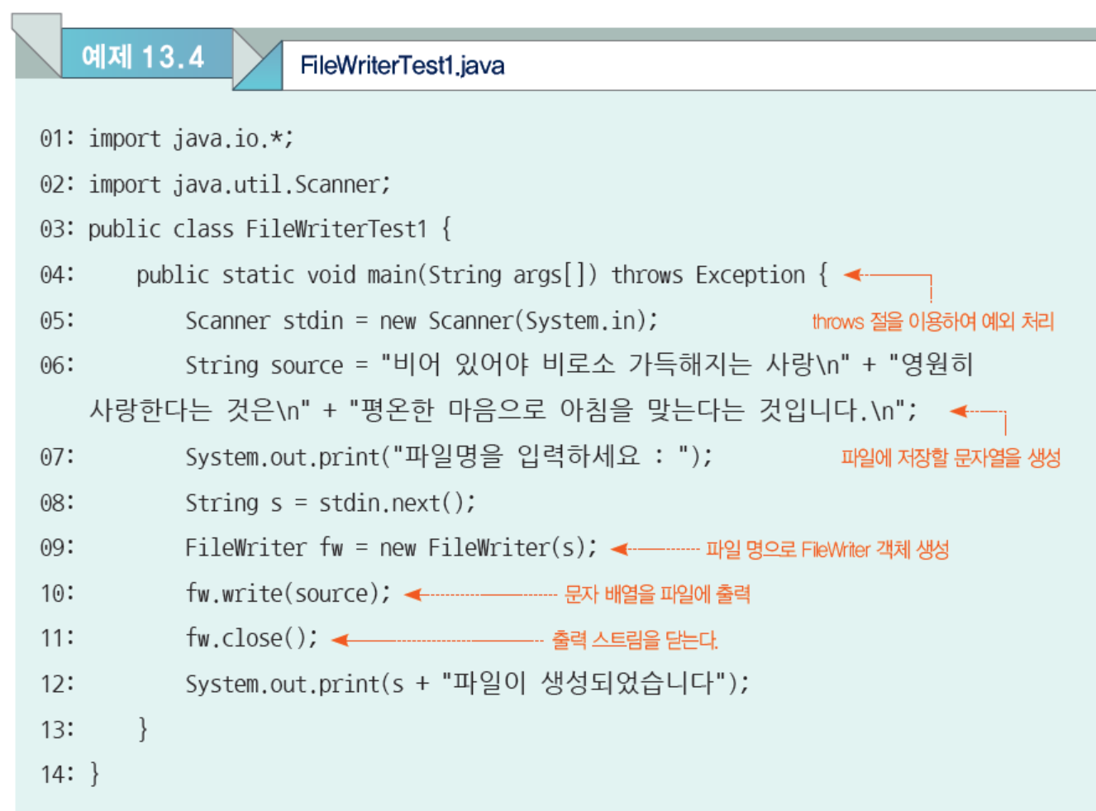
7 문자 스트림
7.2 FileWriter 클래스와 FileReader 클래스

Slide 29
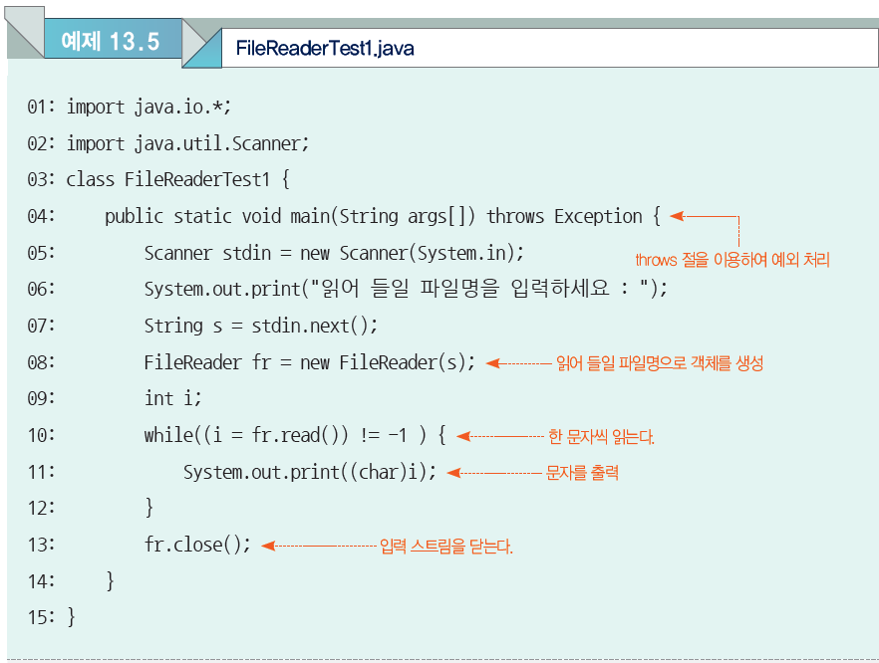
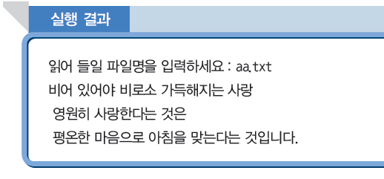
7 문자 스트림
7.2 FileWriter 클래스와 FileReader 클래스

Slide 30
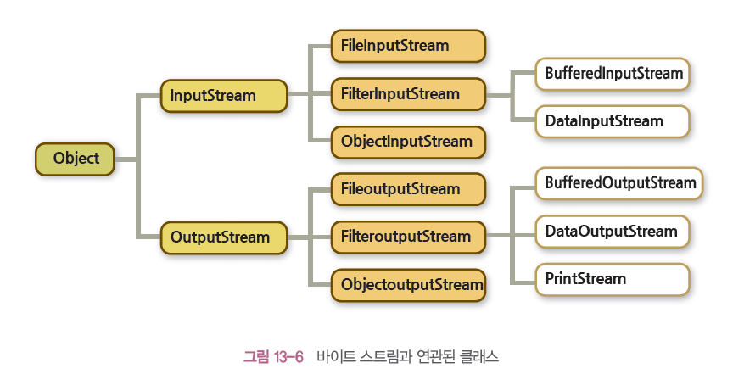
8 바이트 스트림
바이트 스트림은 8비트인 바이트(byte) 단위로 입출력을 제어하므로 파일을 2진 데이터로 취급
바이트 스트림 관련 클래스

Slide 31
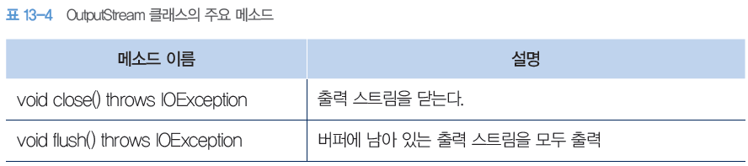
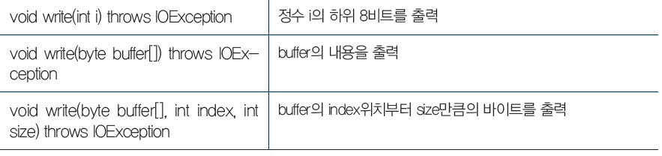
8 바이트 스트림
8-1 OutputStream 클래스와 InputStream 클래스
OutputStream과 InputStream 클래스는 문자 스트림의 Writer와 Reader 클래스와 같이 추상 클래스
추상 클래스로서 바이트 스트림의 입출력을 위한 메소드들이 선언되어 있다

Slide 32
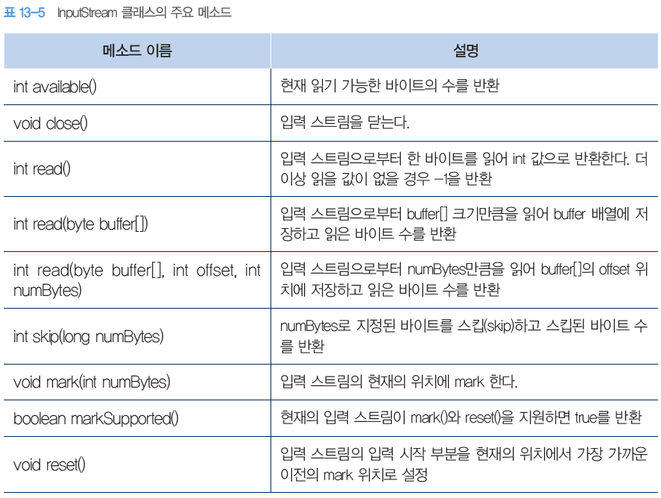
8 바이트 스트림
8-1 OutputStream 클래스와 InputStream 클래스

Slide 33
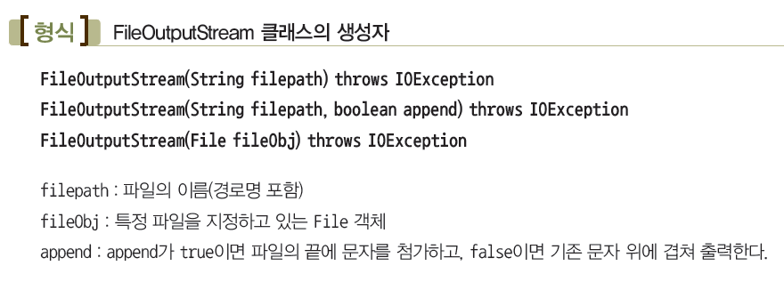
8 바이트 스트림
8-2 FileOutputStream 클래스와 FileInputStream 클래스
이 클래스들은 파일에 바이트 스트림을 출력하고, 반대로 파일로부터 바이트 스트림을 읽는 기능을 제공

Slide 34
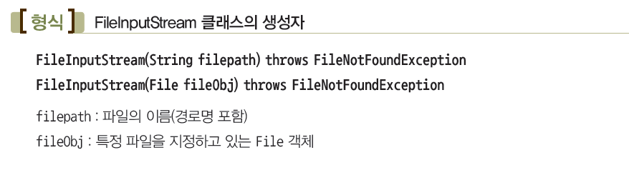
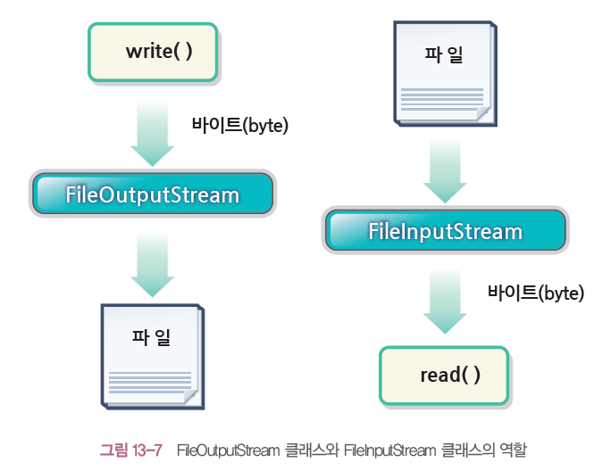
8 바이트 스트림
8-2 FileOutputStream 클래스와 FileInputStream 클래스

Slide 35
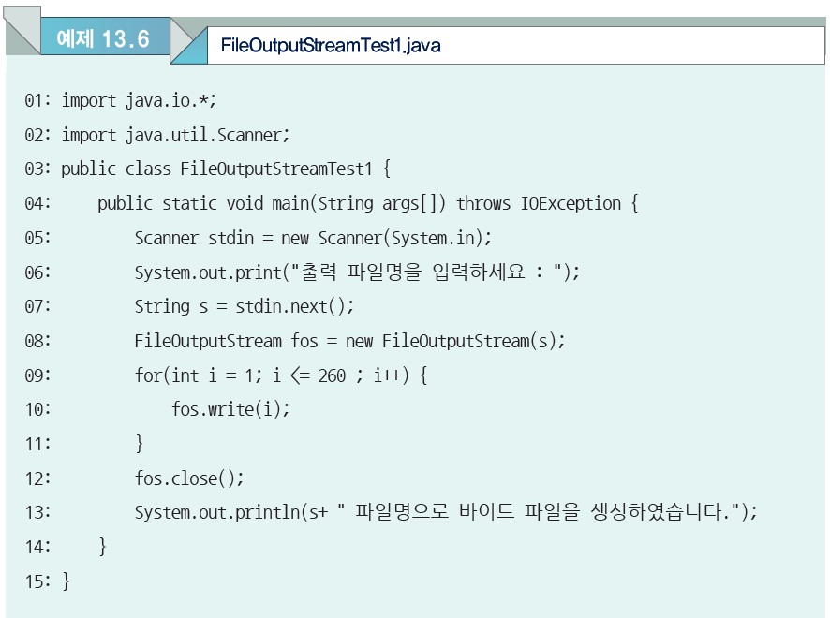
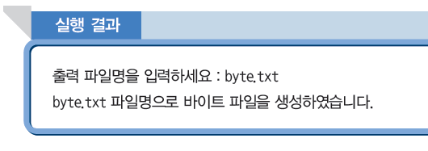
8 바이트 스트림
8-2 FileOutputStream 클래스와 FileInputStream 클래스

Slide 36
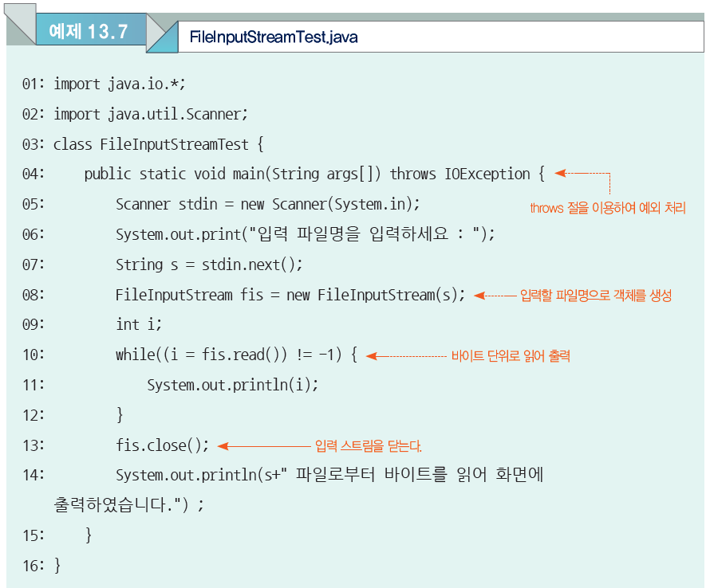
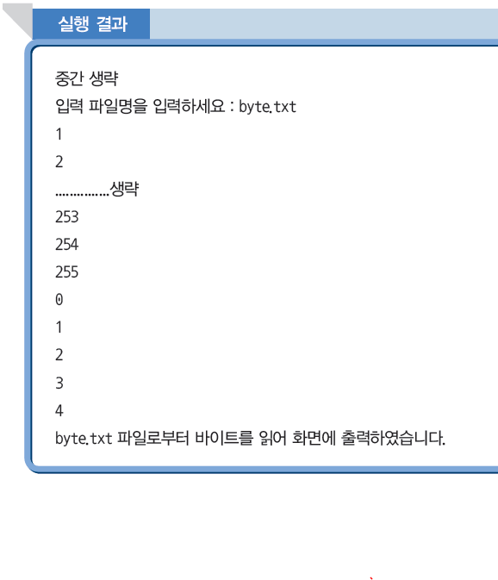
8 바이트 스트림
8-2 FileOutputStream 클래스와 FileInputStream 클래스

Slide 37
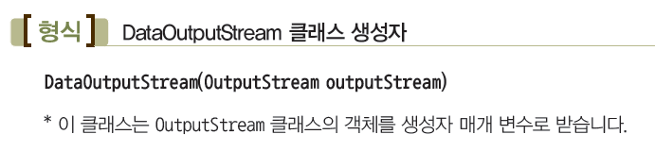
8 바이트 스트림
8-3 DataOutputStream 클래스와 DataInputStream 클래스
DataOutputStream 클래스는 FilterOutputStream 클래스로부터 상속되었고 DataOutput 인터페이스를 사용하여 구현된 클래스
이 클래스는 자바의 기본 자료형 데이터를 바이트 스트림으로 출력하는 기능을 제공

Slide 38
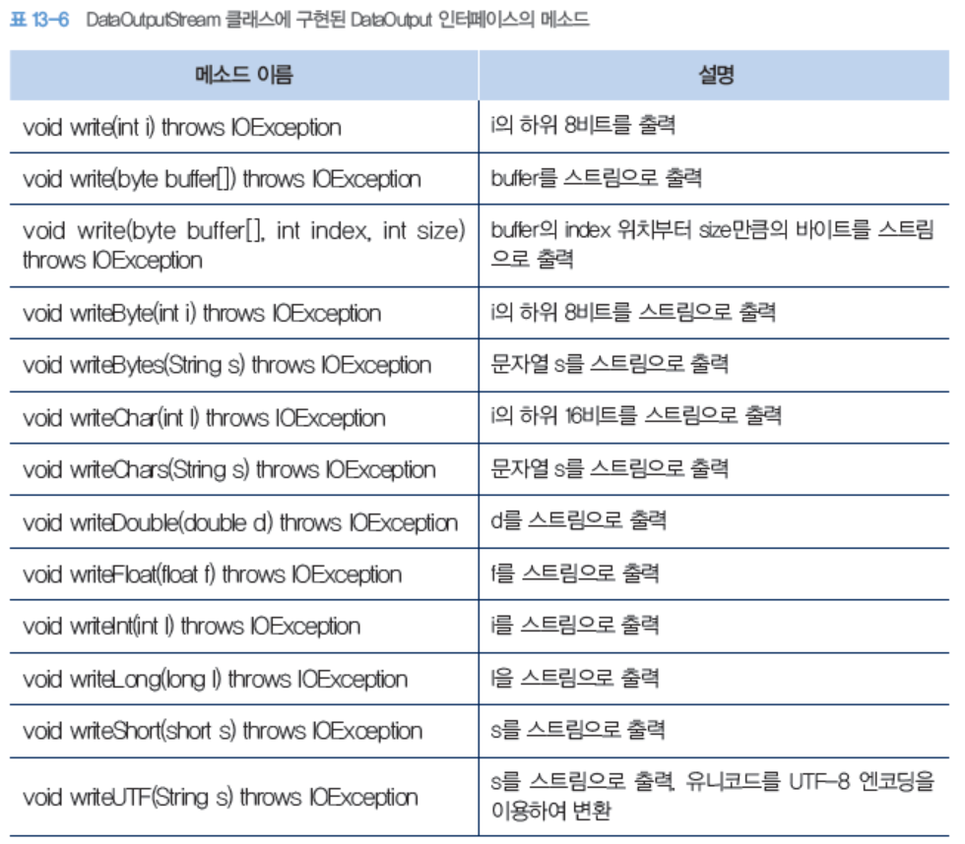
8 바이트 스트림
8-3 DataOutputStream 클래스와 DataInputStream 클래스

Slide 39
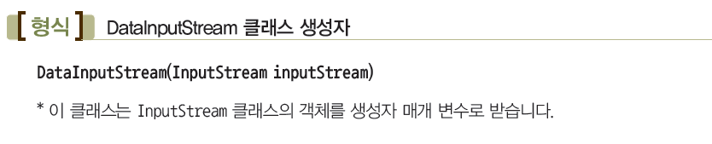
8 바이트 스트림
8-3 DataOutputStream 클래스와 DataInputStream 클래스
DataInputStream 클래스는 FilterInputStream 클래스로부터 상속되고 DataInput 인터페이스를 사용하여 구현된 클래스
이 클래스는 DataOutputStream 클래스와 반대로 바이트 스트림으로부터 자바의 기본 자료형 데이터를 읽는 기능을 제공

Slide 40
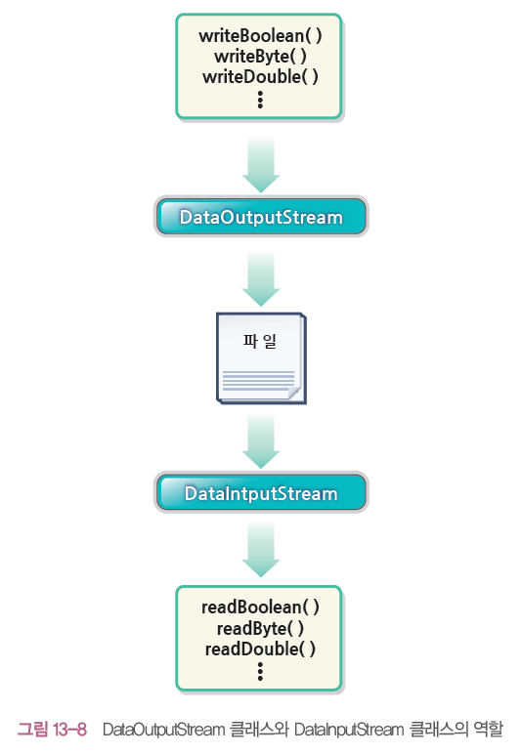
8 바이트 스트림
8-3 DataOutputStream 클래스와 DataInputStream 클래스

Slide 41
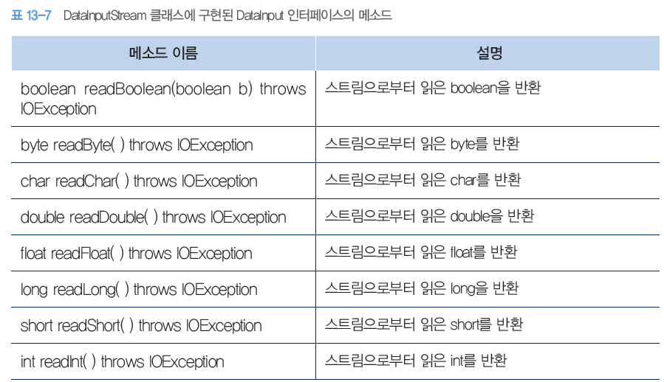
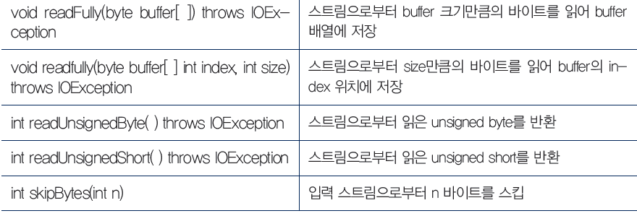
8 바이트 스트림
8-3 DataOutputStream 클래스와 DataInputStream 클래스

Slide 42
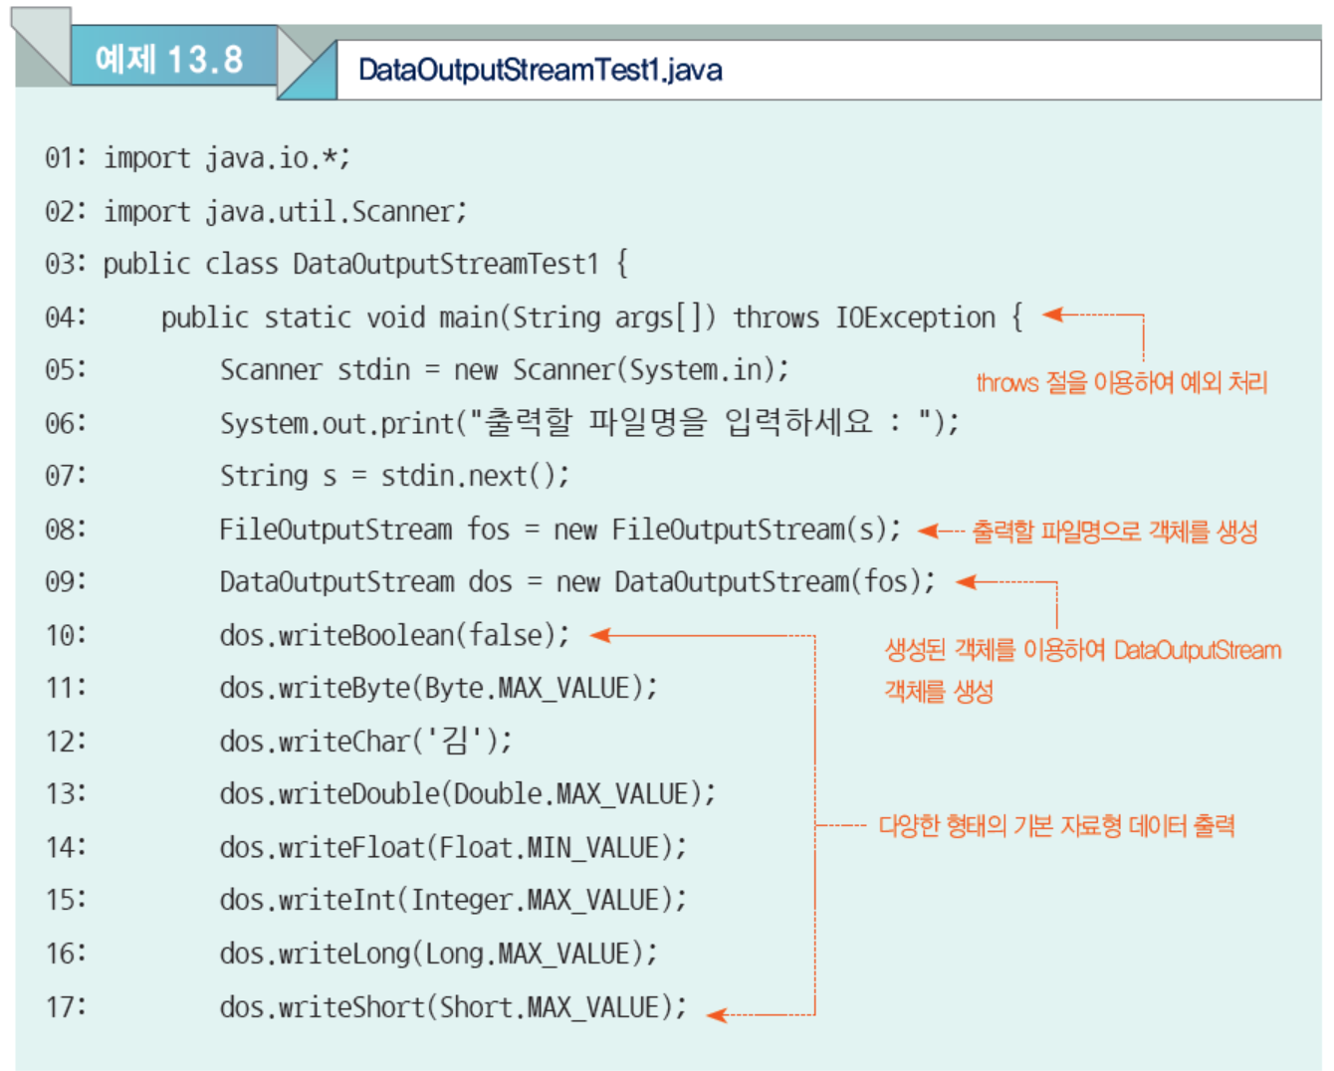
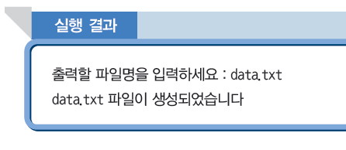

8 바이트 스트림
8-3 DataOutputStream 클래스와 DataInputStream 클래스

Slide 43




8 바이트 스트림
8-3 DataOutputStream 클래스와 DataInputStream 클래스

Slide 44
8 바이트 스트림
8-4 ObjectOutputStream 클래스와 ObjectInputStream 클래스
자바에서 객체를 입출력하기 위해서 ObjectOutputStream 클래스와 ObjectInputStream 클래스를 제공
이 클래스들은 객체 단위로 입출력을 수행
이 클래스들이 객체를 입출력할 때는 직렬화Serialization된 데이터를 사용
직렬화된 데이터란 객체를 순차적인 바이트로 표현한 데이터를 의미
객체를 직렬화된 데이터로 표현함으로써 객체의 영속성Object Persistence을 보장
영속성이란 객체가 자신의 상태를 기록해 두어 다음 기회에 또는 다른 환경에서 재생될 수 있는 능력을 의미

Slide 45

8 바이트 스트림
8-4 ObjectOutputStream 클래스와 ObjectInputStream 클래스
객체가 직렬화된 데이터로 사용되기 위해서는 객체를 생성하는 클래스가 Serializable 인터페이스를 포함하고 있어야 한다
자바에서 제공되는 대부분의 클래스들은 Serializable 인터페이스를 포함하고 있기 때문에 직렬화된 데이터로 취급 가능
그러나 사용자가 작성하는 클래스의 객체를 직렬화된 데이터로 사용하기 위해서는 반드시 Serializable 인터페이스를 포함시켜 클래스를 작성하여야 한다.

Slide 46

8 바이트 스트림
8-4 ObjectOutputStream 클래스와 ObjectInputStream 클래스
ObjectOutputStream 클래스와 ObjectInputStream 클래스는 객체뿐만 아니라 기본 자료형의 입출력에도 사용될 수 있다.
ObjectOutputStream 클래스는 자바의 기본 자료형과 객체를 직렬화된 데이터로 저장하기 위해 사용되는 클래스로서 다음과 같은 생성자를 가진다

Slide 47


8 바이트 스트림
8-4 ObjectOutputStream 클래스와 ObjectInputStream 클래스

Slide 48

8 바이트 스트림
8-4 ObjectOutputStream 클래스와 ObjectInputStream 클래스
ObjectInputStream 클래스는 직렬화된 데이터로부터 역직렬화Deserialization를 수행하여 원래의 데이터로 복구하는 기능을 제공하는 클래스

Slide 49

8 바이트 스트림
8-4 ObjectOutputStream 클래스와 ObjectInputStream 클래스

Slide 50


8 바이트 스트림
8-4 ObjectOutputStream 클래스와 ObjectInputStream 클래스
예제 13.10

Slide 51


8 바이트 스트림
8-4 ObjectOutputStream 클래스와 ObjectInputStream 클래스

Slide 52
학습 정리
예외의 개요
① 예외란 프로그램 실행 중에 발생하는 예기치 않은 사건을 의미합니다.
② JVM은 프로그램 실행 중 예외가 발생하면, 관련된 예외 클래스로부터 객체를 생성하여예외를 발생시킨 메소드에 전달합니다.
예외 관련 클래스
① 자바는 약 50여 개의 예외 관련 클래스를 제공하고 있습니다.
② RuntimeException 클래스와 Error 클래스와 연관된(하위 클래스 포함) 예외는 프로그램에서 처리하지 않습니다. 얻어지는 효과보다 예외 처리에 드는 시간과 비용이 크기 때문입니다.
③ 자바는 RuntimeException 클래스와 Error 클래스가 아닌 예외들은 명시적인 예외 처리를 요구합니다..

Slide 53
학습 정리
예외 처리
① 자바는 2가지 예외 처리 방법을 제공합니다.
② 한 가지 방법은 try-catch 절을 이용하여 예외가 발생하면, 발생한 메소드 내에서 예외를 처리하는 방법이며, 다른 방법은 발생된 예외를 호출한 메소드에 넘겨주는 방법입니다.
java.io 패키지 개요
① 자바의 입출력은 하드웨어와 독립적으로 설계되어 어떠한 컴퓨터에서나 일관된 입출력을 수행합니다.
② 자바의 입출력은 스트림(stream)을 사용합니다. 스트림은 순서가 있는 일련의 데이터를 의미합니다.
파일과 디렉터리
① 자바는 파일과 디렉터리를 다루기 위해 File 클래스를 제공합니다. 다양한 메소드를 이용하여 디렉터리와 파일에 관한 정보를 얻을 수 있습니다.

Slide 54
학습 정리
문자 스트림과 바이트 스트림
① 스트림에는 문자 스트림과 바이트 스트림 두 가지 형태가 있습니다.
② 문자 스트림은 16비트 문자나 문자열들을 읽고 쓰기 위한 스트림이고, 바이트 스트림(또는 바이너리 스트림)은 8비트의 바이트를 읽고 쓰기 위한 스트림입니다.
문자 스트림
① Writer와 Reader 클래스는 문자 스트림 입출력을 대표하는 추상 클래스로서 다양한 메소드를 가지고 있습니다. 이러한 추상 클래스는 하위 클래스에서 오버라이딩되어 사용 됩니다.
② FileWriter 클래스와 FileReader 클래스는 파일에 문자 스트림을 입출력하기 위해 사용하는 클래스입니다.

Slide 55
학습 정리
바이트 스트림
① OutputStream 클래스와 InputStream 클래스는 바이트 스트림 입출력을 대표하는 추상클래스로서 다양한 메소드를 가지고 있습니다. 이러한 추상 클래스는 하위 클래스에서 오버라이딩되어 사용됩니다.
② FileOutputStream 클래스와 FileInputStream 클래스는 파일에 바이트 스트림을 입출력하기 위해 사용하는 클래스입니다.
③ DataOutputStream 클래스와 DataInputStream 클래스는 자바의 기본 자료형 데이터를 바이트로 입출력하기 위해 사용하는 클래스입니다.
④ OjbectOutputStream 클래스와 OjbectInputStream 클래스는 객체를 입출력하기 위한 클래스입니다. 객체를 입출력하기 위해 자바는 직렬화된 데이터를 사용합니다.

Slide 56
수고하셨습니다. 제출 연습 문제를 잘 풀어서 제출해주시기 바랍니다
56

